Slide 1

挑战信息学奥林匹克
C++程序设计（3）
二维数组入门

Slide 2
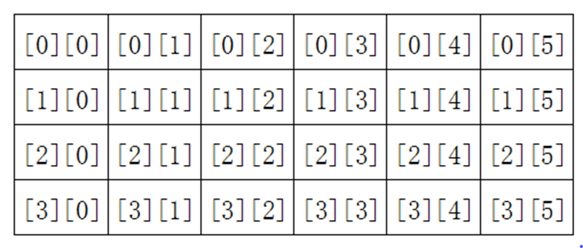
二维数组定义和引用
定义数组：
类型名 数组名[下标1][下标2]
例：int a[4][6]
引用数组
例：a[2][3]

Slide 3
二维数组的引用
按行读取：
for (int i=0;i<4;i++)
for (int j=0;j<6;j++) cin >>a[i][j];
按行输出：
for (int i=0;i<4;i++)
{
for (int j=0;j<6;j++) cout <<a[i][j]<<“ “;
cout <<endl;
}

Slide 4
二维数组的初始化
例：
int a[4][2]={{1,0},{0,1},{-1,0},{0,-1}};
给数组赋初值0
方法一
memset(a,0,sizeof(a))
方法二
在main()函数之前定义数组
1 | 0
0 | 1
-1 | 0
0 | -1

Slide 5
例1:矩阵交换行
描述
给定一个5*5的矩阵（数学上，一个r×c的矩阵是一个由r行c列元素排列成的矩形阵列），将第n行和第m行交换，输出交换后的结果。
输入
输入共6行，前5行为矩阵的每一行元素,元素与元素之间以一个空格分开。
第6行包含两个整数m、n，以一个空格分开。（1 <= m,n <= 5）
输出
输出交换之后的矩阵，矩阵的每一行元素占一行，元素之间以一个空格分开。
样例输入
1 2 2 1 2
5 6 7 8 3
9 3 0 5 3
7 2 1 4 6
3 0 8 2 4
1 5
样例输出
3 0 8 2 4
5 6 7 8 3
9 3 0 5 3
7 2 1 4 6
1 2 2 1 2
1 | 2 | 2 | 1 | 2
5 | 6 | 7 | 8 | 3
9 | 3 | 0 | 5 | 3
7 | 2 | 1 | 4 | 6
3 | 0 | 8 | 2 | 4

Slide 6
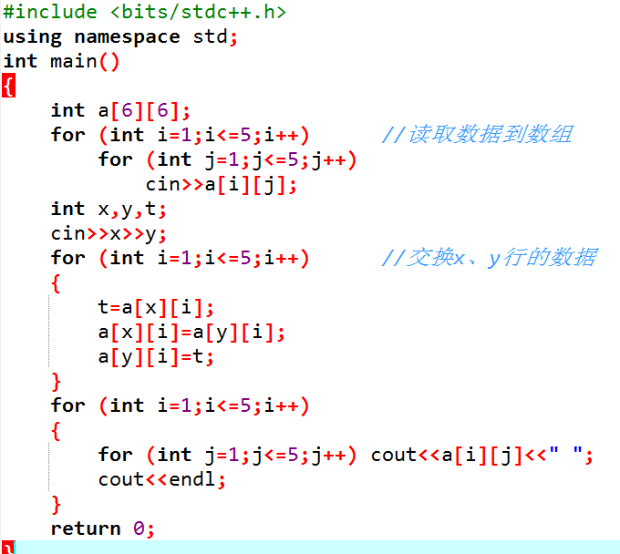
例1:矩阵交换行

Slide 7
例2:计算矩阵边缘元素之和
描述
输入一个整数矩阵，计算位于矩阵边缘的元素之和。所谓矩阵边缘的元素，就是第一行和最后一行的元素以及第一列和最后一列的元素。
输入
第一行分别为矩阵的行数m和列数n（m < 100，n < 100），两者之间以一个空格分开。
接下来输入的m行数据中，每行包含n个整数，整数之间以一个空格分开。
输出
输出对应矩阵的边缘元素和
样例输入
3 3
3 4 1
3 7 1
2 0 1
样例输出
15
3 | 4 | 1
3 | 7 | 1
2 | 0 | 1

Slide 8
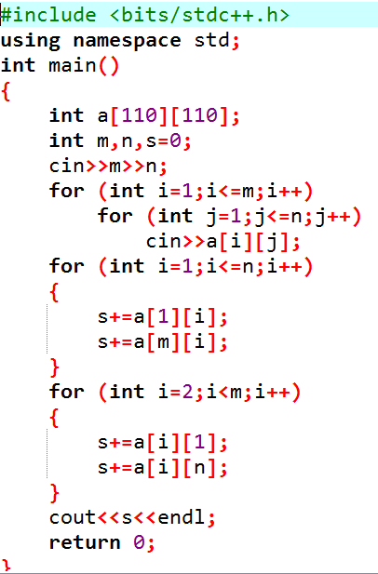
例2:计算矩阵边缘元素之和

Slide 9
例3：输出矩阵对角线元素之和
描述
输入一个n*n的整数矩阵，计算位于对角线上的元素之和。
输入
第一行一个整数n（n < 100）。
接下来输入的n行数据中，每行包含n个整数，整数之间以一个空格分开。
输出
输出对角线上的元素和
样例输入
3
3 4 1
3 7 1
2 0 1
样例输出
14
【问题分析】
（1）红色对角线特征：
（2）蓝色对角线特征：
[1][1] | [1][2] | [1][3]
[2][1] | [2][2] | [2][3]
[3][1] | [3][2] | [3][3]
3 | 4 | 1
3 | 7 | 1
2 | 0 | 1

Slide 10
例3：输出矩阵对角线元素之和
描述
输入一个n*n的整数矩阵，计算位于对角线上的元素之和。
输入
第一行一个整数n（n < 100）。
接下来输入的n行数据中，每行包含n个整数，整数之间以一个空格分开。
输出
输出对角线上的元素和
样例输入
3
3 4 1
3 7 1
2 0 1
样例输出
14
【问题分析】
（1）红色对角线特征：i=j
（2）蓝色对角线特征：i+j=n+1
[1][1] | [1][2] | [1][3]
[2][1] | [2][2] | [2][3]
[3][1] | [3][2] | [3][3]
3 | 4 | 1
3 | 7 | 1
2 | 0 | 1

Slide 11
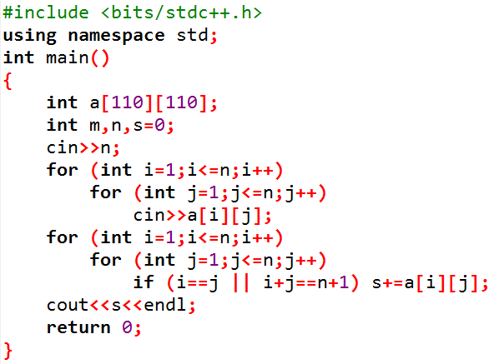
例3：输出矩阵对角线元素之和

Slide 12
例4：输出杨辉三角
输入一个整数n，输出n行杨辉三角。
输入
一个整数n。
输出
输出n行杨辉三角。
输入样例
6
输出样例
1
1,1
1,2,1
1,3,3,1
1,4,6,4,1
1,5,10,10,5,1
【问题分析】
（1）递推规律：
（2）每一行数字个数：
1
1 | 1
1 | 2 | 1
1 | 3 | 3 | 1
1 | 4 | 6 | 4 | 1
1 | 5 | 10 | 10 | 5 | 1

Slide 13
例4：输出杨辉三角
输入一个整数n，输出n行杨辉三角。
输入
一个整数n。
输出
输出n行杨辉三角。
输入样例
6
输出样例
1
1,1
1,2,1
1,3,3,1
1,4,6,4,1
1,5,10,10,5,1
【问题分析】
（1）递推规律：
a[i][j]=a[i-1][j-1]+a[i-1][j]
（2）每一行数字个数：行号
1
1 | 1
1 | 2 | 1
1 | 3 | 3 | 1
1 | 4 | 6 | 4 | 1
1 | 5 | 10 | 10 | 5 | 1

Slide 14
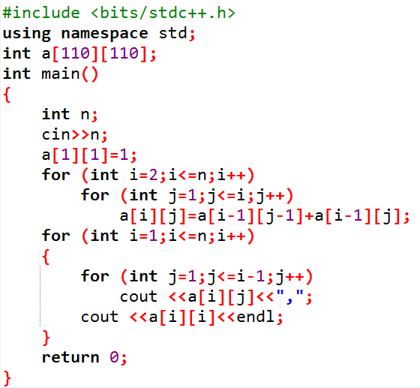
例4：输出杨辉三角

